Slide 1


Актуальна інформація для батьків дітей з особливими потребами
Комплексні реабілітаційні (абілітаційні) послуги та забезпечення технічними засобами реабілітації
Для отримання комплексних реабілітаційних (абілітаційних) послуг, а також для забезпечення дітей з інвалідністю технічними та іншими засобами реабілітації (ТЗР) відповідно до чинного законодавства України, зокрема постанов Кабінету Міністрів України від 27 березня 2019 року № 309 та від 19 січня 2022 року № 31, батькам (законним представникам) необхідно звернутися до управління соціального захисту населення за місцем проживання дитини.
Управління соціального захисту населення (Правобережне) Адреса: м. Вінниця, просп. Космонавтів, 30 Телефони: (0432) 50-83-88, 097 101 58 40
Управління соціального захисту населення (Лівобережне) Адреса: м. Вінниця, вул. Замостянська, 7 Телефони: (0432) 50-86-70, 50-86-77, 097-101-45-18, 093-190-83-93
Медичні питання
З усіх питань медичного характеру (обстеження, лікування, направлення, реабілітація, вакцинація) рекомендуємо звертатися до сімейного лікаря або педіатра, з яким укладено декларацію.
У Вінницькій міській територіальній громаді для дітей з інвалідністю забезпечується доступ як до соціальних, так і до реабілітаційних, медичних та інших необхідних послуг. Батьки (законні представники) можуть звернутися до відповідних установ для отримання підтримки залежно від потреб дитини
Соціальні послуги для дітей від 4 до 7 років:
Реабілітаційні послуги
Для дітей з інвалідністю надаються реабілітаційні послуги комунальним закладом «Міський центр соціально-психологічної реабілітації дітей та молоді з функціональними обмеженнями «Гармонія» імені Раїси Панасюк», а саме:
психологічна реабілітація;
соціальна реабілітація (абілітація);
психолого-педагогічна реабілітація;
фізична реабілітація;
рання реабілітація дітей з інвалідністю.
Адреса: м. Вінниця, вул. В. Винниченка, 5 Телефон для довідок: (0432) 50-75-04
Супровід під час
інклюзивного навчання
Підтримка дітей з інвалідністю в освітньому процесі для їхньої повноцінної інтеграції.
Соціальна
транспортна послуга
Надання спеціалізованого транспорту для зручного та безпечного перевезення у межах м.Вінниці.
Соціальні виплати
З питань призначення та виплати державної соціальної допомоги та інших соціальних виплат на дітей необхідно звертатися до Головного управління Пенсійного фонду України у Вінницькій області.
Адреси:
м. Вінниця, просп. Космонавтів, 30
м. Вінниця, вул. Замостянська, 7
Телефони для довідок: (0432) 50-88-81, 50-88-82, 50-88-83
Кожна дитина особлива.
Всі діти рівні.

Slide 2
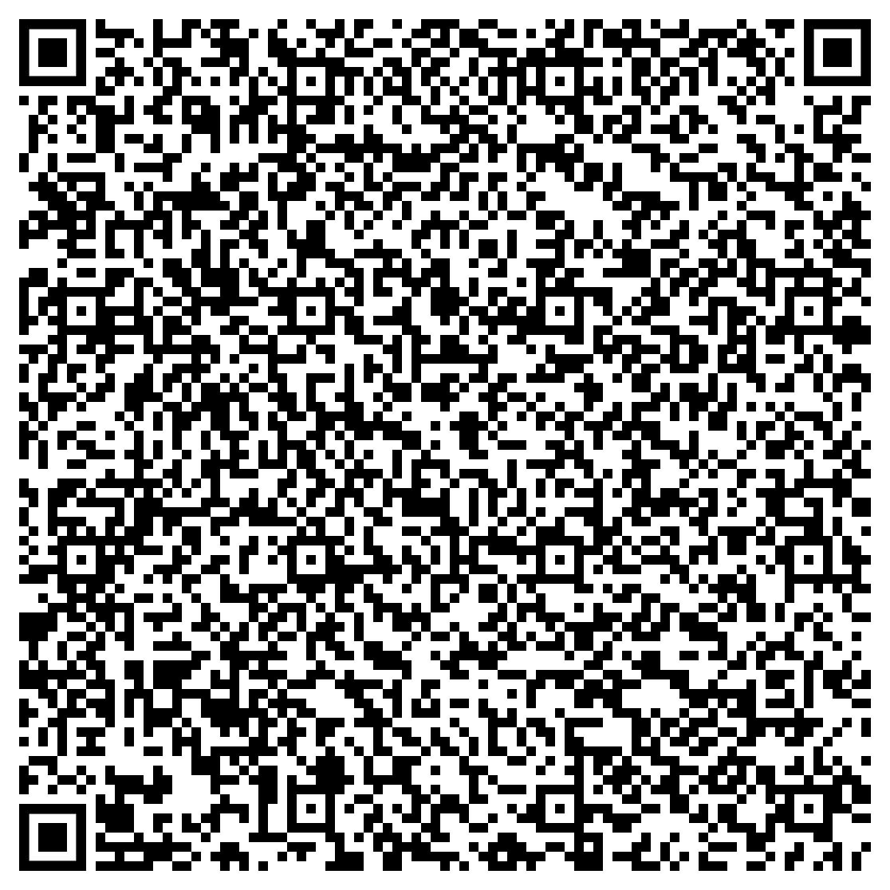
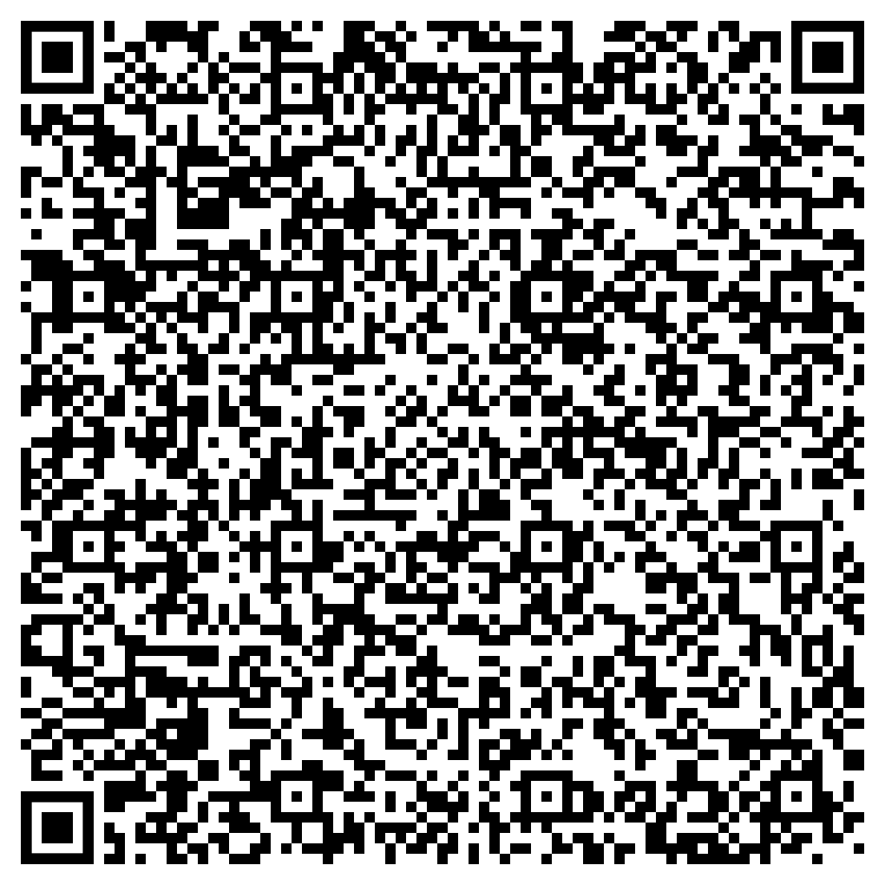

Куди звертатися?
Супровід під час
інклюзивного
навчання
Соціальна
транспортна
послуга
Для отримання послуги необхідно звернутися до одного із надавачів:
КЗ «Міський центр соціально-психологічної реабілітації дітей та молоді з функціональними обмеженнями «Гармонія» ім. Раїси Панасюк».
Адреса: м. Вінниця, вул. В. Винниченка, буд. 5
Телефон: (0432) 50-75-04
ГО Молоді з обмеженими фізичними можливостями
«Гармонія»
Адреса: м. Вінниця, вул. В.Винниченка, буд. 5
Телефон: (0432) 50-75-04
Послуга супроводу під час інклюзивного навчання створена для того, щоб забезпечити дітям з особливими освітніми потребами комфортне та безпечне перебування у закладах дошкільної та загальної середньої освіти. Її головна мета — надати всебічну підтримку у навчанні, соціалізації та розвитку самостійності, дозволяючи кожній дитині повноцінно інтегруватися в освітній процес.
Ця послуга забезпечує безперешкодне пересування людей з інвалідністю по місту. Вона є ключовою для тих, хто використовує крісла колісні або має інші утруднення в пересуванні.
Для кого послуга?
Діти з інвалідністю
Послуга надається безкоштовно
Що включає?
Вартість послуги
Що включає?
Довезення до:
медичних та навчальних закладів,
соціальних, психологічних та юридичних консультацій,
відділень денного перебування та на культурно-масові заходи,
закладів, що сприяють активному включенню у життя громади,
закладів та середовища однолітків,
вокзалів (надається цілодобово)
Допомога дитині:
в самообслуговуванні,
пересуванні,
харчуванні,
спілкуванні,
участі у заходах.
Кому надається послуга?
Тривалість отримання послуги?
Дітям з інвалідністю та особливими освітніми потребами, яким рекомендовано супровід під час інклюзивного навчання за висновком інклюзивно-ресурсного центру
За потребою клієнта, у робочий час з понеділка по п’ятницю (8:00–17:00/18:00). Замовлення на вокзали – цілодобово.
Як отримати послугу?
Як отримати послугу?
Звернутися до департаменту соціальної політики Вінницької міської ради
Адреса: м. Вінниця, вул. Соборна, 50, каб. 101
Телефони: (0432)50-86-67, (0432)50-43-50
Необхідно завчасно зареєструватися у диспетчера. Подати необхідні документи:
заяву,
ксерокопію паспорта,
реєстраційний номер облікової картки платника податків,
медичний висновок на дитину з інвалідністю до 18 років

